Slide 1
SPOJ NKTRAFIC-Monkey Island

Slide 2
SPOJ NKTRAFIC-Monkey Island
Diberikan sebuah undirected graph dengan N vertex dan M edge.
Vertex 1 dan N adalah kapital.
Tiap-tiap dua vertex memiliki paling banyak satu buah edge yang menghubungkan secara langsung.
Setiap pasang kota pasti memiliki minimal satu path yang menghubungkan keduanya.
Terdapat G orang tentara yang akan ditempatkan pada edge.(tidak harus tepat ditengah).
Pergerakan (mobilization) adalah jarak maksimal antara tentara dengan salah satu kapital (tentara bergerak dengan kecepatan yang konstant).
Penempatan diatur sedemikian hingga setiap path dari salah satu kapital ke vertex lainnya apabila ditelusuri akan ditemukan sebuah edge yang terdapat tentara didalamnya.
Tentukanlah waktu minimal yang dibutuhkan oleh semua tentara untuk sampai ke kapital, jika tidak ada solusi, output -1.

Slide 3
SPOJ NKTRAFIC-Monkey Island
Bagaimana menentukan apakah terdapat penempatan yang bisa dilakukan

Slide 4
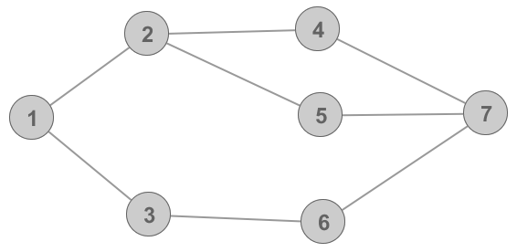
SPOJ NKTRAFIC-Monkey Island
Bagaimana menentukan apakah terdapat penempatan yang bisa dilakukan?

Slide 5
SPOJ NKTRAFIC-Monkey Island
Bagaimana menentukan apakah terdapat penempatan yang bisa dilakukan?
Berapa banyak jumlah minimal tentara yang dibutuhkan?

Slide 6
SPOJ NKTRAFIC-Monkey Island
Bagaimana menentukan apakah terdapat penempatan yang bisa dilakukan?
Berapa banyak jumlah minimal tentara yang dibutuhkan?

Slide 7
SPOJ NKTRAFIC-Monkey Island
Bagaimana menentukan apakah terdapat penempatan yang bisa dilakukan?
Berapa banyak jumlah minimal tentara yang dibutuhkan?
Bagaimana jika hanya terdapat seorang tentara yang tersedia?

Slide 8
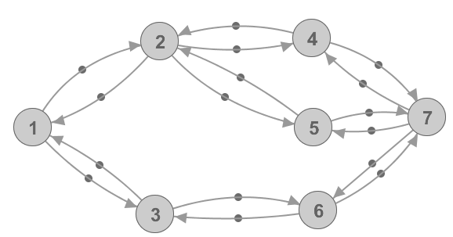
SPOJ NKTRAFIC-Monkey Island
1
1
1
1
1
1
1
1
1
1
1
1
1
1
1
1

Slide 9
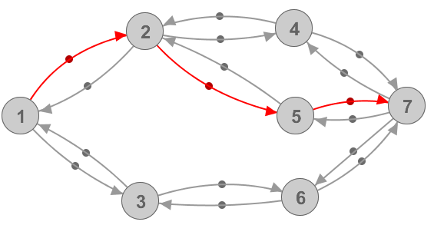
SPOJ NKTRAFIC-Monkey Island
1
1
1
1
1
1
1
1
1
1
1
1
1
1
1
1

Slide 10
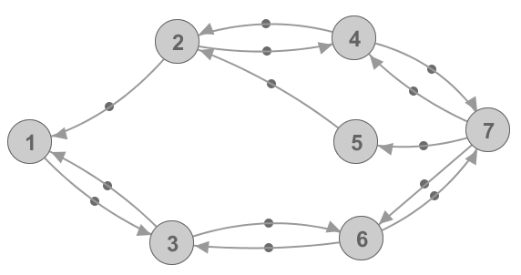
SPOJ NKTRAFIC-Monkey Island
1
1
1
2
1
2
1
2
1
1
1
1
1

Slide 11
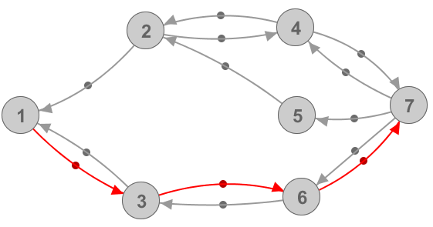
SPOJ NKTRAFIC-Monkey Island
1
1
1
2
1
2
1
2
1
1
1
1
1

Slide 12
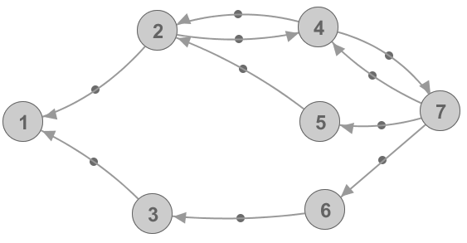
SPOJ NKTRAFIC-Monkey Island
1
1
1
2
1
2
2
2
2
2

Slide 13
SPOJ NKTRAFIC-Monkey Island
1
1
1
2
1
2
2
2
2
2
Tidak ada lagi augmenting path. Max Flow =2

Slide 14
SPOJ NKTRAFIC-Monkey Island
Jumlah minimal tentara yang dibutuhkan agar terbentuk penempatan yang valid = jumlah max flow yang mengalir pada graph dengan semua edge berkapasitas 1.
Maka penempatan yang valid bisa dilakukan jika jumlah max flow yang mengalir lebih kecil sama dengan jumlah tentara yang tersedia.

Slide 15
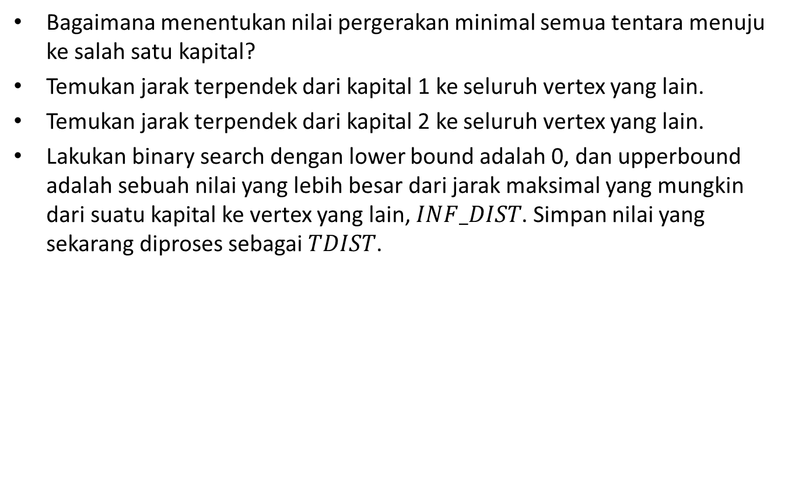
SPOJ NKTRAFIC-Monkey Island
Bagaimana menentukan nilai pergerakan minimal semua tentara menuju ke salah satu kapital?
Temukan jarak terpendek dari kapital 1 ke seluruh vertex yang lain.
Temukan jarak terpendek dari kapital 2 ke seluruh vertex yang lain.
Lakukan binary search dengan lower bound adalah 0, dan upperbound adalah sebuah nilai yang lebih besar dari jarak maksimal yang mungkin dari suatu kapital ke vertex yang lain, $INF_DIST$. Simpan nilai yang sekarang diproses sebagai $TDIST$.

Slide 16
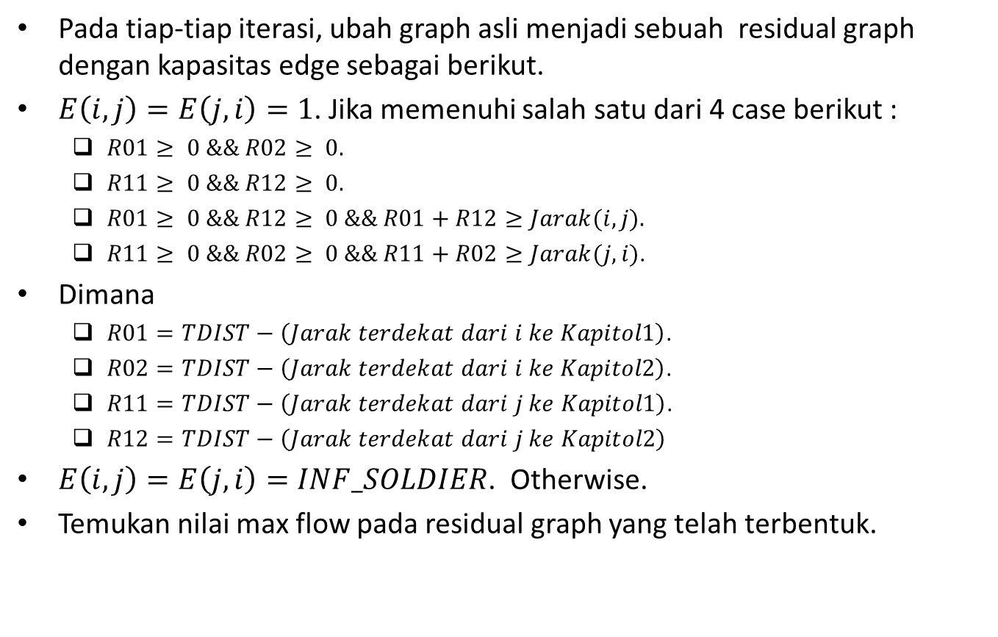
SPOJ NKTRAFIC-Monkey Island
Pada tiap-tiap iterasi, ubah graph asli menjadi sebuah residual graph dengan kapasitas edge sebagai berikut.
$E\left(i,j\right)=E\left(j,i\right)=1$. Jika memenuhi salah satu dari 4 case berikut :
$R01≥ 0 \&\& R02≥ 0.$
$R11≥ 0 \&\& R12≥ 0.$
$R01≥ 0 \&\& R12≥ 0 \&\& R01+R12≥Jarak(i,j).$
$R11≥ 0 \&\& R02≥ 0 \&\& R11+R02≥Jarak(j,i)$.
Dimana
$R01=TDIST−\left(Jarak terdekat dari i ke Kapitol1\right)$.
$R02=TDIST−\left(Jarak terdekat dari i ke Kapitol2\right)$.
$R11=TDIST−\left(Jarak terdekat dari j ke Kapitol1\right)$.
$R12=TDIST−\left(Jarak terdekat dari j ke Kapitol2\right)$
$E\left(i,j\right)=E\left(j,i\right)=INF_SOLDIER$. Otherwise.
Temukan nilai max flow pada residual graph yang telah terbentuk.

Slide 17

SPOJ NKTRAFIC-Monkey Island
Jika nilai max flow lebih kecil sama dengan jumlah tentara, update nilai upperbound=$TDIST$. Jika tidak, update nilai lower bound=$TDIST$.
Iterasi berhenti ketika nilai lowerbound+1 lebih besar sama dengan upperbound.

